Slide 1
Thứ tư ngày 8 tháng 9 năm 2021
Toán
Tiết 3: Ôn tập các số đến 100000 (tiếp theo)
SGK/Trang 5

Slide 2

Mục tiêu
Tính thành thạo các phép tính trong phạm vi 100000;
Giải được bài toán có lời văn.

Slide 3
Bài 1: Tính nhẩm

Slide 4
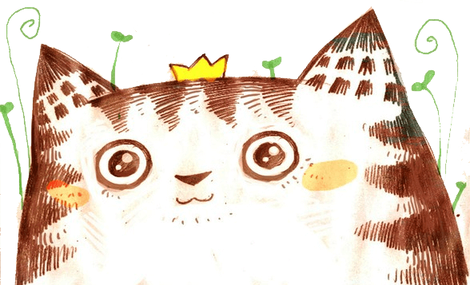
Ai nhanh ai đúng

Slide 5






6
3
4
1
7
9
2
10
8
5
Hết giờ
6000 + 2000 – 4000 = ?
8000
7000
A
B
C
4000
D
6000
Tiếc quá …! Bạn chọn sai rồi !
Tiếc quá …! Bạn chọn sai rồi !
Hoan hô . Bạn chọn đúng rồi !
Tiếc quá …! Bạn chọn sai rồi !

Slide 6
6
3
4
1
7
9
2
10
8
5
Hết giờ
90000 – (70000- 20000) = ?
50000
40000
A
B
C
70000
D
80000
Hoan hô . Bạn chọn đúng rồi !
Tiếc quá …! Bạn chọn sai rồi !
Tiếc quá …! Bạn chọn sai rồi !
Tiếc quá …! Bạn chọn sai rồi !

Slide 7
6
3
4
1
7
9
2
10
8
5
Hết giờ
90000 – 70000 – 20000 = ?
0
5000
A
B
C
6000
D
7000
Hoan hô . Bạn chọn đúng rồi !
Tiếc quá …! Bạn chọn sai rồi !
Tiếc quá …! Bạn chọn sai rồi !
Tiếc quá …! Bạn chọn sai rồi !

Slide 8
6
3
4
1
7
9
2
10
8
5
Hết giờ
12000 : 6 = ?
9000
6000
A
B
C
7000
D
2000
Hoan hô . Bạn chọn đúng rồi !
Tiếc quá …! Bạn chọn sai rồi !
Tiếc quá …! Bạn chọn sai rồi !
Tiếc quá …! Bạn chọn sai rồi !

Slide 9
6
3
4
1
7
9
2
10
8
5
Hết giờ
21000 x 3 = ?
36000
27000
A
B
C
63000
D
60000
Tiếc quá …! Bạn chọn sai rồi !
Tiếc quá …! Bạn chọn sai rồi !
Hoan hô . Bạn chọn đúng rồi !
Tiếc quá …! Bạn chọn sai rồi !

Slide 10
6
3
4
1
7
9
2
10
8
5
Hết giờ
9000 – 4000 x 2 = ?
10000
1000
A
B
C
20000
D
2000
Hoan hô . Bạn chọn đúng rồi !
Tiếc quá …! Bạn chọn sai rồi !
Tiếc quá …! Bạn chọn sai rồi !
Tiếc quá …! Bạn chọn sai rồi !

Slide 11
6
3
4
1
7
9
2
10
8
5
Hết giờ
(9000 – 4000) x 2 = ?
10000
1000
A
B
C
3300
D
3000
Hoan hô . Bạn chọn đúng rồi !
Tiếc quá …! Bạn chọn sai rồi !
Tiếc quá …! Bạn chọn sai rồi !
Tiếc quá …! Bạn chọn sai rồi !

Slide 12
6
3
4
1
7
9
2
10
8
5
Hết giờ
8000 – 6000 : 3 = ?
8000
9000
A
B
C
60000
D
6000
Hoan hô . Bạn chọn đúng rồi !
Tiếc quá …! Bạn chọn sai rồi !
Tiếc quá …! Bạn chọn sai rồi !
Tiếc quá …! Bạn chọn sai rồi !

Slide 13
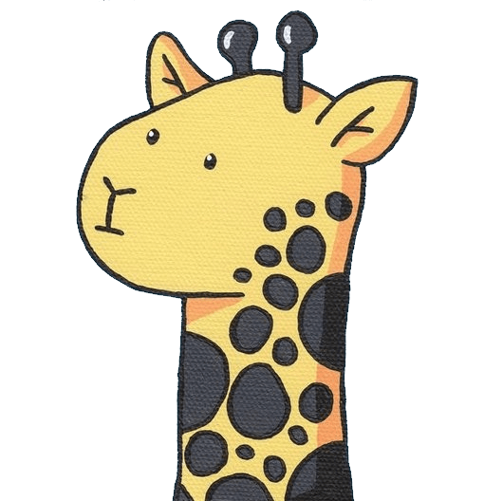
Bài 2
ĐẶT TÍNH RỒI TÍNH

Slide 14
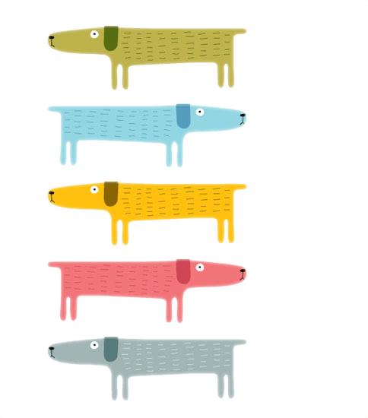
LÀM VÀO VỞ
Bài 2: Đặt tính rồi tính
a
b
6083
+
2378
56346
+
2854
28763
-
23359
43000
-
21308
2570
x
5
13065
x
4
40075
:
7
65040
:
5

Slide 15


Bài 2. Đặt tính rồi tính
6083
28763
2570
40075
7
a.
+
-
x
2378
23359
5

Slide 16

6083
+
2378
6083
+
2378
8
4
6
1

Slide 17
28763
-
23359
28763
-
23359
5
4
0
4

Slide 18
2570
x
5
2570
x
5
1
2
8
5
0

Slide 19
40075
:
7
40075
7
5
0
5
7
2
5
1
7
3
5
0

Slide 20
b
56346
43000
13065
65040
5
+
-
x
2854
21308
4
1
5
13008
0
0
59200
21692
52260
0
4
40
0

Slide 21
Bài 3: Tính giá trị của biểu thức

Slide 22
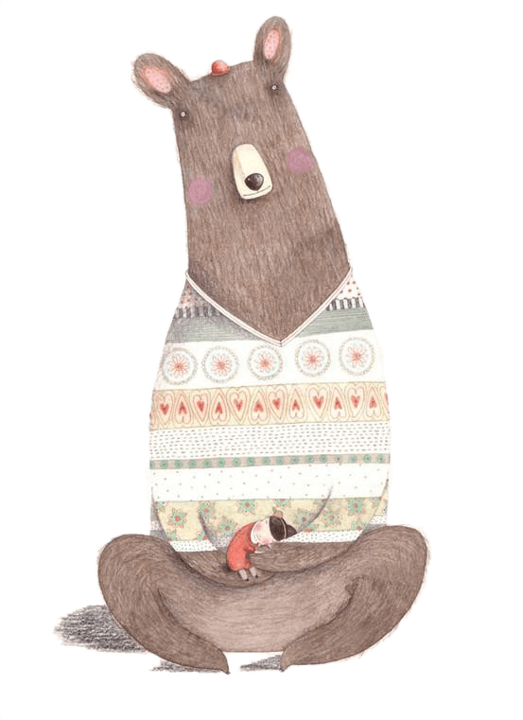

Bài 3: Tính giá trị của biểu thức
LÀM VÀO VỞ
a) 3257 + 4659 - 1300
b) 6000 – 1300 x 2
c) (70850 – 50230) x 3
d) 9000 + 1000 : 2

Slide 23
Bài 3. Tính giá trị của biểu thức
a) 3257 + 4659 – 1300
b) 6000 – 1300 x 2
= 7916 - 1300
= 6616
c) (70850 – 50230) x 3
d) 9000 + 1000 : 2

Slide 24
a) 3257 + 4659 – 1300
= 7916 - 1300
= 6616
b) 6000 – 1300 x 2
= 6000 - 2600
= 3400

Slide 25
c) (70850 – 50230) x 3
= 20620 x 3
= 61860
d) 9000 + 1000 : 2
= 9000 + 500
= 9500

Slide 26
Bài 4: Tìm x

Slide 27
Bài 4. Tìm x
X + 875 = 9936
X - 725 = 8259
b) X x 2 = 4826
X : 3 = 1532

Slide 28
X + 875 = 9936
b) X x 2 = 4826
X = 9936 – 875
X = 9061
X = 4826 : 2
X = 2413
X - 725 = 8259
X : 3 = 1532
X = 8259 + 725
X = 8984
X = 1532 x 3
X = 4596
Notes:
Chốt cách tìm x

Slide 29
Bài 5:
Làm vở

Slide 30

Một nhà máy sản xuất trong 4 ngày được 680 chiếc ti vi. Hỏi trong 7 ngày nhà máy đó sản xuất được bao nhiêu chiếc ti vi, biết số ti vi sản xuất mỗi ngày là như nhau?
Tóm tắt
4 ngày: 680 tivi
7 ngày: … tivi ?
Bài giải
1 ngày nhà máy sản xuất được số ti vi là:
680 : 4 = 170 (chiếc)
7 ngày nhà máy đó sản xuất được số ti vi là:
170 x 7 = 1190 (chiếc)
Đáp số: 1190 chiếc

Slide 31
Chào tạm biệt các con

